Slide 1





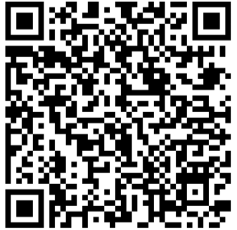
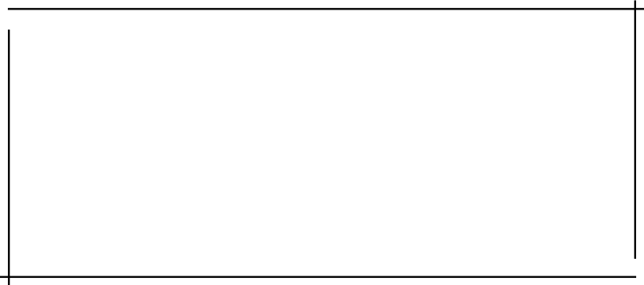

여러분의 의견을 들려주세요!
2026년 농업인교육
수요조사
기간 2025. 7. 23. ~ 8. 21.(4주간)
대상 여수시민 누구나
문의 농촌진흥과 659-4436
◀ 참여방법
카메라로 QR코드 촬영
농업기술센터 홈페이지, QR코드
농업기술센터 및 농업인상담소 방문
여수시농업기술센터

